Slide 1


떡잎방범대
교내 사건 · 사고 예방을 위한
대시보드와 설문검증을 통한 사고
특성 탐색과 학생안전교육 방향성 논의
제 2회 학교안전사고 데이터분석.활용 경진대회

Slide 2
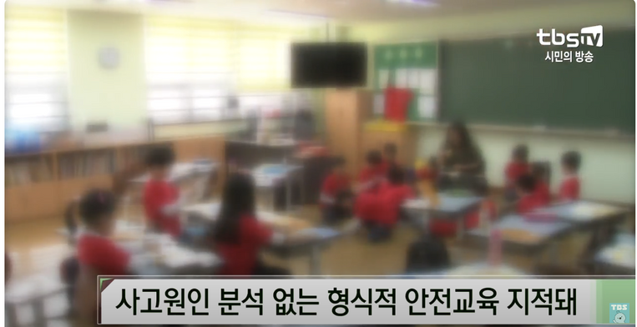

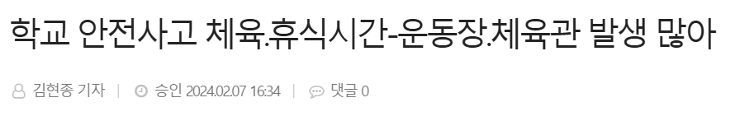


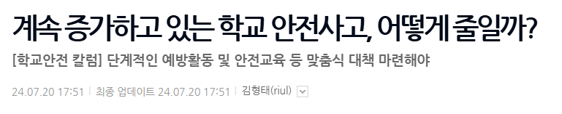
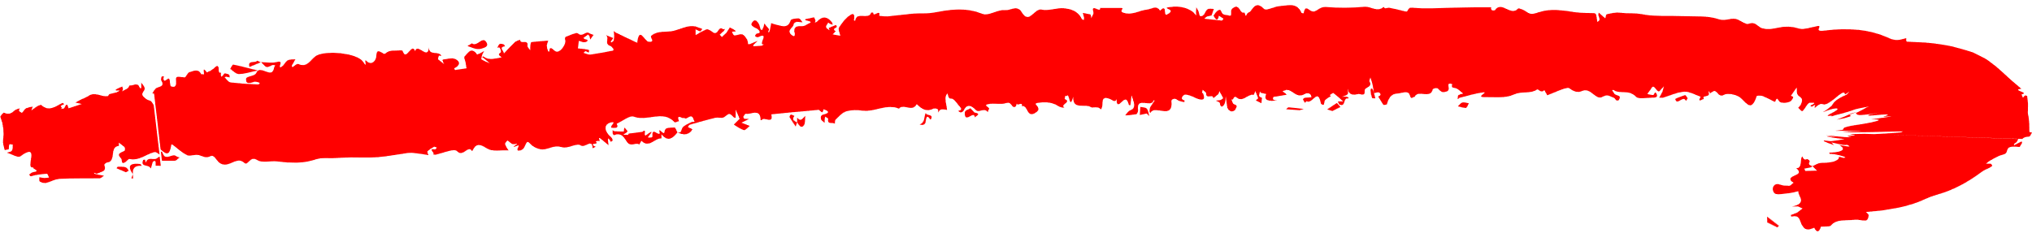
분석 배경 및 목적?
학교 안전사고 예방을 위한
효과적인 예방 대책 마련 필요
학생안전사고를 예방하기 위해서, “학교안전사고 예방 및 보상에 관한 법률”과 같은 새로운 법규까지 개편됐으나, 실제로 발생하는 학생 안전 사고수는 2022년 기준 최대치를 기록.
근본적인 문제가 해결되지 않았음을 시사. 근원적인 문제를 파악하고 해결해나가는 노력을 필요.

Slide 3



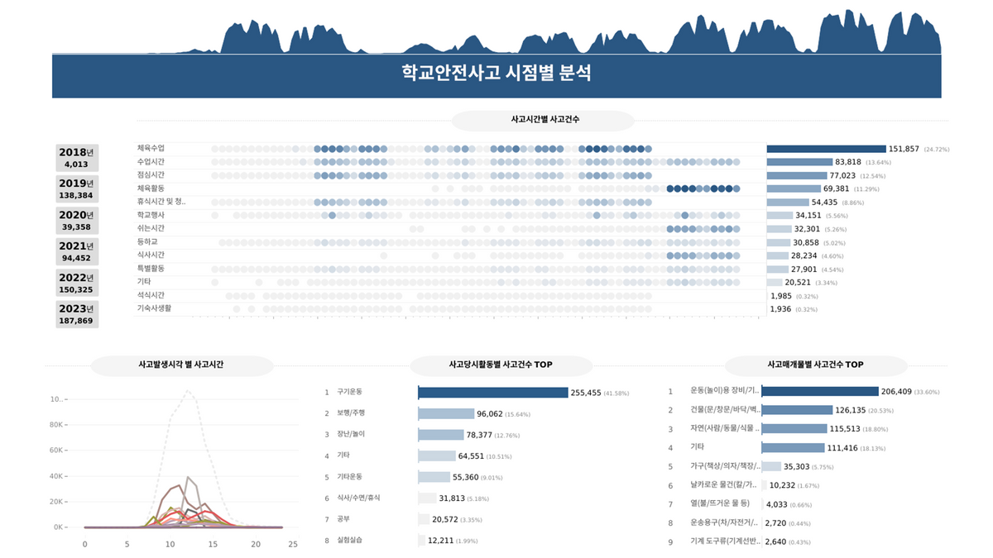

사고 현황 : WHEN “언제” 대시보드
사고발생일(월)별 사고시간
각 동그라미를 클릭하면,
해당 월과 사고시간을
기준으로 대시보드가 변화한다.
각 연도별 총 사고 발생 수
각 사고시간별 총 사고 발생 수
각 연도를 클릭하면,
해당 연도를 기준으로 대시보드가 변화한다.
각 막대를 클릭하면,
해당 사고시간을 기준으로 대시보드가 변화한다.
사고당시활동 / 사고매개물 순위
사고발생시간 별 각 사고시간
발생시간에 따른 각 사고시간의
사고발생 분포를 확인할 수 있다.
사고시간을 클릭하면,
해당 사고시간을 기준으로 대시보드가 변화한다.
각 막대를 클릭하면,
해당 사고당시활동 , 사고매개물을
기준으로 대시보드가 변화한다.
사고시간으로는 체육수업 (24.72%) > 수업시간 (13.64%) > 점심시간 (12.54%) 순으로 사고가 많았다.
사고당시활동으로는 구기운동 (41.58%) > 보행/주행 (15.64%) > 장난/놀이 (12.76%) 순으로 사고가 많았다.
사고발생시각으로는 12시 점심시간에 사고가 가장 많이 발생했으며, 12시 점심시간에는 구기운동 - 건물로 인한 사고가 가장 많았다.
모든 경우에서 체육수업 - 구기운동 - 운동(놀이)장비를 사용할 때 사고가 가장 많았다. (전체의 11.6%)

Slide 4

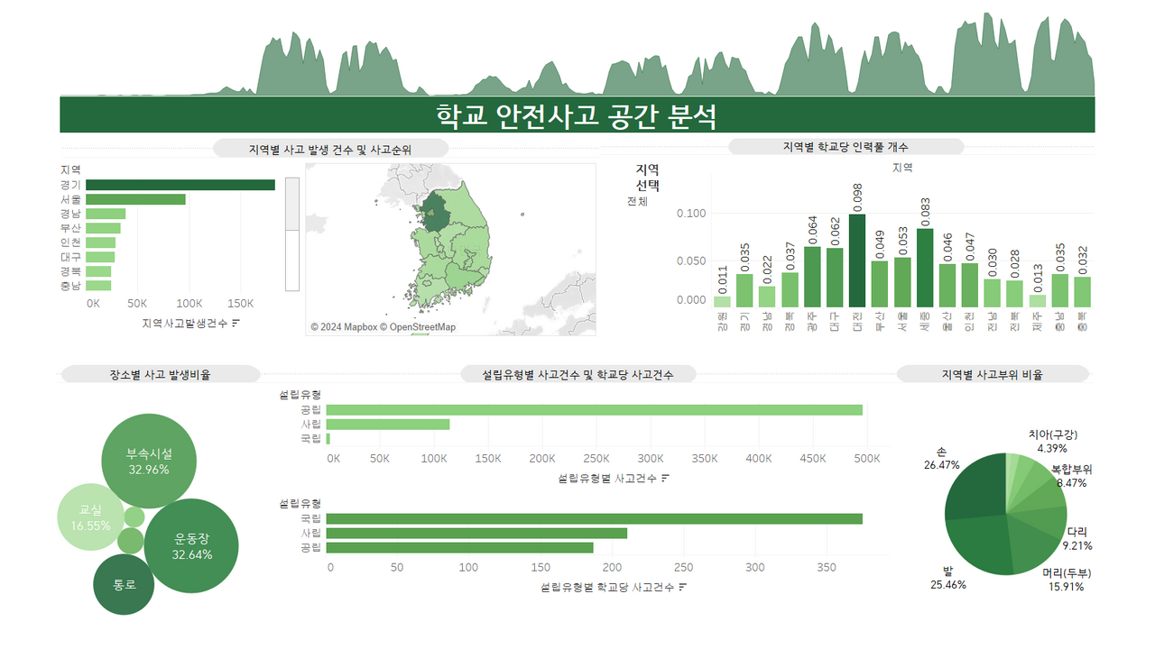
사고 현황 : WHERE ‘어디서’ 대시보드
지역선택
지역별 사고 발생 건수 및 사고 순위
확인하고 싶은 지역을 선택한다.
선택한 지역에 맞게, 해당 지역의
사고 발생 건수와 전체 지역별 사고 순위가 표시된다
지역별 학교당 인력풀 개수
장소별 사고 발생비율
선택한 지역에 맞게, 해당 지역의 총 학교 수와 해당 지역의 인력풀 수를 함께 확인하여, 지역별학교당 인력풀의 개수를 비교할 수 있다.
전체 지역의 사고 발생 장소의 비율을 확인할 수 있다. 특정 장소에서 사고가 더 자주 발생하는
경향이 있는지 파악할 수 있다.
설립유형별 사고건수
/ 설립유형별 학교당 사고건수
지역별 사고부위 비율
지역별로 학교 설립 유형에 따른 학교 수와 설립 유형별 사고 건수를 함께 분석하여, 학교당 평균 사고 건수로 비교할 수 있다.
선택한 지역에 맞게, 해당 지역의 사고부위 비율을
확인할 수 있다.
사고장소 TOP3로는 경기(29.79%) >⇨서울(15.74%) > 경남(6.32%)이다.
지역별 학교당 인력풀 개수는 0.098 ~ 0.011으로 지역별 학교수에 비해 매우 적은 편이다.
장소별 사고 발생 비율 TOP3로는 부속시설(32.96%) > 운동장(32.64%) > 교실(16.55%) 이다.
지역별 사고부위가 가장 많은 순서로는 손(26.47%) > 발(25.46%) >머리(두부)(15.91%)이다.

Slide 5

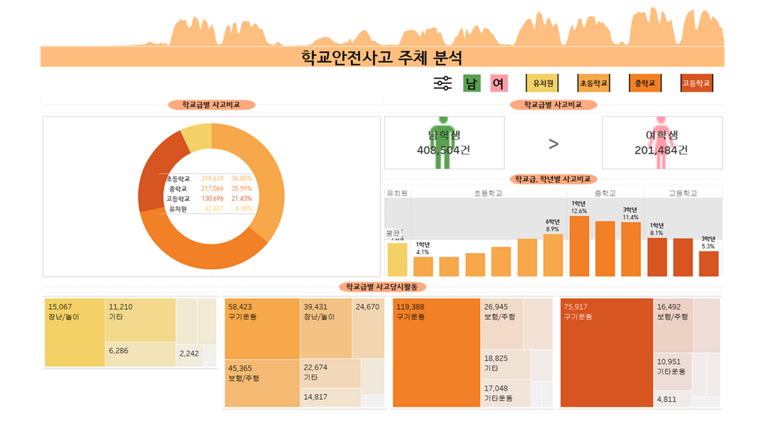
사고 현황 : WHO “누가” 대시보드
성별필터
성별 필터를 클릭하면,
성별별 사고수를 파악할 수 있다.
학교급별 필터
유치원/초등학교/중학교/고등학교를 클릭하면,
학교급별 사고건수,
학년별 사고비교,
사고당시활동을
한 눈에 파악할 수 있다.
초등학교(36%) > 중학교(35.59%) > 고등학교(21.43%) > 유치원(6.98%)로 사고를 많이 당한다.
중학생은 1~3학년 모두 전체 학급별 평균 사고 수보다 사고가 많이 발생한다. 중학교 1학년이 사고를 가장 많이 당한다.
구기운동으로 인한 사고 수는 유치원을 제외한 학급별로 가장 많은 비율로 이루어져있다.
남학생이 주로 여학생보다 사로를 많이 당하고, 그 격차는 나이가 들아감에 따라 커진다.

Slide 6
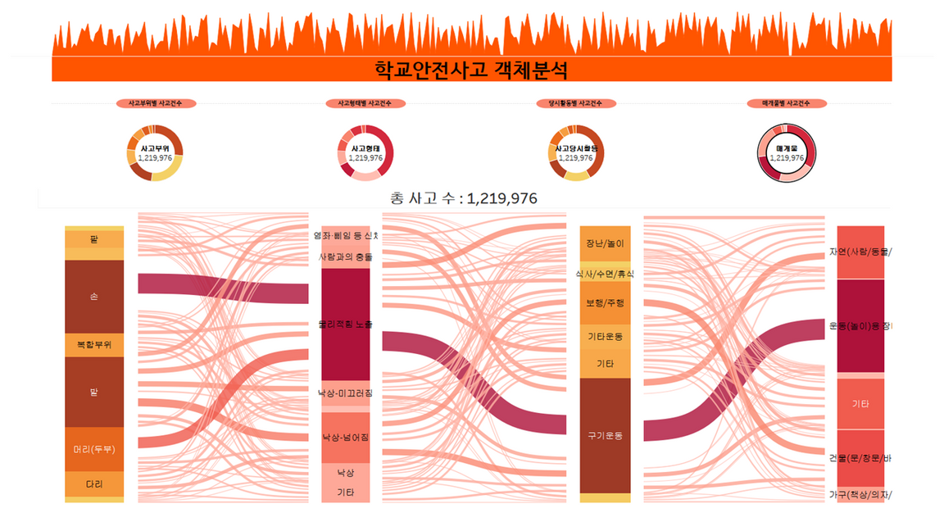
사고 현황 : WHY “사고부위·매개물 등” 대시보드
사고 객체별 도넛 차트
Top3 Set
대시보드 상단에 위치한 도넛차트 4개를
각각 클릭하게 되면,
해당 객체에 포함되는 사고의 수 및
사고부위, 사고형태, 당시활동, 매개물 순서로
어떤 흐름으로 사고가 발생하는지 알 수 있다.
순위 | 사고 부위 | 사고 형태 | 당시 활동 | 매개물
Top1 | 손 | 물리적힘 | 구기 운동 | 운동 장비
Top2 | 발 | 낙상 -넘어짐 | 구기 운동 | 운동 장비
Top3 | 머리 (두부) | 물리적 힘 | 구기 운동 | 운동 장비
사고 객체별 생키 차트
대시보드 하단에 위치한 생키차트의 기둥을
마우스 오버하게 되면,
그 객체에 해당하는 사고들이 양옆으로
하이라이트 된다
※ 각각에 해당하는 사고를
전체적인 흐름에서 파악할 수 있다.
사고형태별로 물리적인 힘 노출(40.46%) > 낙상-넘어짐(18.21%) > 낙상-미끄러짐(9.18%) 순으로 사고가 많이 난다.
물리적인 힘 노출에 의한 신체 손상은 손과 머리(두부)이다. ( 특히, 머리(두부)는 대부분 유아들에 의해 발생한다. )
‘물리적인 힘 노출’의 상당수는 ‘운동(놀이)용 장비’로 인해 ‘구기운동’ 시간에 발생한다
사고당시활동별로 구기운동>보행/주행>장난/놀이 순서로 사고건수가 많다.

Slide 7
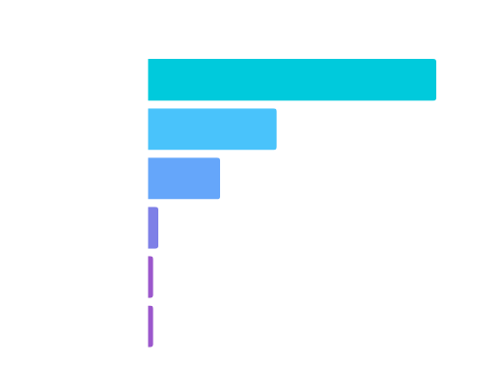













설문조사를 통한 가설 검증
워드클라우드를 클릭하면, 설문조사 페이지로 넘어간다
주로 손과 발이 구기활동을 통해서 다치는 비율이 압도적으로 높다.
사고 수를 줄이기 위해선 어떻게 해야할까?
설문 조사 실시
대상 : 2006(고3) ~
2014(초3)년생
100명 실시
설문 결과
결과
가설 : 만약 학생들이 어떤 활동을 하면서
어떤 부위가 다치는지
스스로 인지하고 있다면,
조심하여 사고가
덜 나지 않을까?
결론 : 어떤 활동을 하면서, 어떤 부위를 다치는지 인지하는 학생들에게 사고가 덜 일어난다.
하지만 설문에 따르면, 학교 안전교육이 특정 행사날에만 진행이 되고있으며
어떤 상황에서 어떤 신체부위를 많이 다치는지에 대한 안전교육이 전혀 진행되지 않고 있다.
따라서, 학생들에게 어떤 활동을 하면서 & 어떤 부위가 주로 다치는지 인지시키기 위한
교육을 해야할 필요가 있다. 또한, 특정 행사날에만 안전교육을 실시하는 것이 아닌
일상생활에서 학생들이 인지될 수 있도록 안전교육의 빈도를 늘릴 필요가 있다.

Slide 8



활용방안
안전교육 내용
안전교육 빈도
안전교육 인력풀
학생들에게 어떤 활동을 하면서, 어떤 부위를
다치는지 스스로 알게 하는것이 중요하다.
검증 결과에 따르면, 어떤상황에서 어떤 부위가 위험한지 자각하고 있는 학생들이 그렇지 않은 학생에 비해 상대적으로 사고가 덜 일어난다.
⇨⇨⭢ 학생들에게 안전 주의점을 보다
명확히 인지시키자!!
학생들에게 ’특별한 날(학교 행사)‘에만 안전교육을 하는 것이 아니라, 정기적인 안전교육을 실시하여 반복적으로 학생들이 안전지식을 습득하고 이를 생활 속에서 실천할 수 있게 하는 것이 중요하다.
⭢ 안전교육의 빈도를 늘려 지속적으로
학생들의 안전 인식을 높이자!!
학생들에게 직접적인 안전지도를 제공하고, 사고 발생 시 신속한 대처를 할 수 있기 위해서는 충분한 안전 담당 인력이 필요하다.
실제 인력풀 데이터 따르면, 안전교육 명당 최소 1700명 이상의 안전사고를 케어해야한다.
안전 담당 인력풀 개수가 너무 적다.
⭢ 인력풀을 확대하여 학생들에게 더
주의를 기울이자!!

Slide 9



기대효과
안전교육 내용
안전사고 빈도
안전교육 인력풀
인사이트 노출
학생들에게 안전 주의점을 명확히 인지시키고,
안전교육의 빈도를 늘리며 지속적인 안전 인식을 높인다.
기존의 학생안전을 위한 할동의 효율화
부족한 인력풀을 확대하여 학생들의
안전에 주의를 기울인다.
실질적인 안전사고예방 활동 기획
학교 안전사고 인사이트를 시각화하고 이를 노출시켜 사람들이 학교 안전사고의 실태를 인지하고 관심을 갖게 한다.
정보의 투명성을 통한
사회 인식 및 인지 증대

